Slide 1
ACORTAMIENTO DE HIPOTECA
Febrero 2020

Slide 2
¿Qué es una HIPOTECA?
Una hipoteca es un derecho real adquirido por el prestamista con una garantía real (casa) y una garantía personal (nómina).
La hipoteca es un derecho real constituido en garantía de un crédito sobre un bien (generalmente inmueble) que permanece en poder de su propietario, pudiendo el acreedor, en caso de que la deuda no sea satisfecha en el plazo pactado, promover la venta del bien gravado, cualquiera que sea su titular en ese momento para, con su importe, hacerse pago de su crédito.
Derecho real que se constituye en garantía del cumplimiento de unas obligaciones contraídas con un tercero (préstamos, letras). Junto al pago del principal, garantiza el cobro de los intereses ordinarios, moratorios, costas y gastos derivados de la eventual reclamación judicial en caso de incumplimiento en el pago.

Slide 3
Requisitos para la concesión de una HIPOTECA
1. VALOR DE TASACIÓN
10% de gastos: AHORRO
20.000 euros
200.000 euros
80% Valor tasación:
160.000 euros Hipoteca
20% restantes: AHORRO
40.000 euros
2. CAPACIDAD DE ENDEUDAMIENTO
El 40% (Sueldo 1 + Sueldo 2)
1.000 + 1.000 = 2.000 euros 40% sobre 2.000 euros = 800 euros
La cuota de la hipoteca (más las cuotas de los otros préstamos que tengan) no podría superar los 800 euros

Slide 4
Gastos de compra de una vivienda
INMUEBLES NUEVOS
IVA 10% ó 4%
Nota simple.
Escritura compraventa.
Escritura del préstamo hipotecario.
Registro de la Propiedad.
Actos Jurídicos Documentados.
Gestoría.
Tasación.
Comisión de apertura.
INMUEBLES NO NUEVOS La única diferencia que existe con los inmuebles nuevos se refiere a que estas transmisiones están exentas de IVA pero están sujetas al Impuesto de Transmisiones Patrimoniales que se sitúa en un 6 % o 7 % dependiendo de las comunidades autónomas. Al igual que en el caso del IVA el Impuesto de Transmisiones Patrimoniales se calcula sobre el importe de la escritura de compraventa.

Slide 5
Cuota a pagar de una hipoteca
Es la cantidad a pagar en cada uno de los pagos que realizamos de la hipoteca.
Hemos de tener en cuenta que la cuota viene dada por la suma de dos cantidades:
Amortización, es la parte de la cuota que se destina a devolución de préstamo.
Intereses, es la parte de la cuota que se destina al pago de los intereses generados por la cantidad pendiente de devolver del préstamo. Cuota = Amortización + Intereses

Slide 6
¿Qué es el SISTEMA DE AMORTIZACIÓN FRANCÉS?
El sistema de amortización francés, es uno de los principales sistemas que se emplean a la hora de amortizar hipotecas. El sistema de amortización francés es aquel que se caracteriza por ser un sistema de amortización de cuotas constantes.
Debido a que las cuotas son constantes, cada mes el banco recibe los intereses en función del capital pendiente de amortizar. Por ello, durante los primeros años de la hipoteca, se paga una cantidad mayor de intereses que de capital y en cambio, durante el período final del préstamo, se paga más capital e intereses menores.

Slide 7
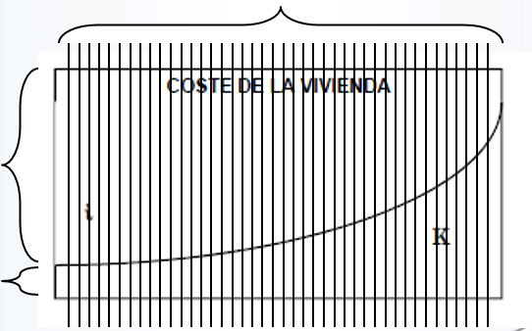
Cuota a pagar de la HIPOTECA
CUOTAS
INTERESES
AMORTIZACIÓN

Slide 8
Glosario de HIPOTECA
Amortización: Devolución parcial o total (cancelación) de una deuda. Por tanto, si nos referimos a una hipoteca, por ejemplo, supone la devolución del crédito.
Ampliación de hipoteca: Novación del plazo o del importe por uno mayor. A la hora de ampliar una hipoteca debe considerarse si es mejor la subrogación, esto es la formalización de otra hipoteca con otra entidad financiera y con unas condiciones más ventajosas.
Arras: Cantidad de dinero que supone una parte del precio total de la vivienda, que el comprador entrega al vendedor del inmueble como garantía de que cerrará la operación de compra en un plazo determinado

Slide 9
Glosario de HIPOTECA
Aval: Garantía de una tercera persona, normalmente un familiar del comprador (prestatario), que garantiza el pago del préstamo hipotecario en caso de no poder hacerlo éste.
Capital de una hipoteca: Importe nominal del préstamo hipotecario, sin incluir los intereses.
Carencia: Periodo en el que el titular del préstamo sólo paga intereses y no amortiza capital. Se suele ofrecer por un plazo corto -uno o dos años- al iniciarse la operación con el fin de hacer más cómodo el pago inicial del préstamo.

Slide 10
Glosario de HIPOTECA
Comisión de apertura: La concesión del préstamo por parte de la entidad suele llevar parejo el cobro de una comisión que, bajo el nombre genérico de comisión de apertura, engloba los gastos de estudio y tramitación del préstamo. Suele ser un tanto por ciento del importe del préstamo con una cuantía mínima. Cada banco establece las comisiones dependiendo de la cantidad solicitada y de la fidelidad del cliente al banco.
Comisión de cancelación o amortización anticipada: Comisión que cobra el banco cuando el cliente devuelve parte o la totalidad de la cantidad prestada antes de que concluya el plazo del contrato. La tarifa varía si lo que se amortiza es todo el préstamo, cancelación total, o sólo una parte, amortización parcial.

Slide 11
Glosario de HIPOTECA
Diferencial:
El tipo de interés variable se suele expresar como la suma de ese índice de referencia y un porcentaje (margen o diferencial) constante. En el documento de liquidación que la entidad debe entregar al cliente con cada pago debe estar recogido el tipo de interés aplicado con el detalle del tipo de referencia y el diferencial o margen.
Euribor: Tipo de interés interbancario de la zona Euro.
Financiación: Cantidad de dinero prestado. Para la adquisición de una vivienda suele oscilar entre el 70% y el 80% del valor real del inmueble que se compra.

Slide 12
Glosario de HIPOTECA
Índice de referencia: Valor que se utiliza como base de cálculo para obtener el tipo de interés que se aplicará a un préstamo hipotecario concertado a tipo variable cuando se produzca el momento de su revisión.
Interés: Cantidad pagada como remuneración por la disposición de una suma de dinero que se toma prestada para la compra de un inmueble.
Libre de cargas: Se dice de la finca sobre la que no pesa ninguna limitación a su dominio. Es decir, sobre la que no existen hipotecas, censos, cláusulas resolutorias, usufructos, u otras limitaciones.
Nota simple:
Tiene valor puramente informativo y sirve para averiguar el estado de los bienes inmuebles o derechos reales inscritos.

Slide 13
Glosario de HIPOTECA
Novación: Modificar los términos de un contrato tras un nuevo pacto entre las partes contratantes.
Oferta vinculante: Es un documento que los bancos tienen obligación de entregar al solicitante de una hipoteca en el que se concretan hasta el mínimo detalle todos los elementos del préstamo hipotecario. Así mismo la validez de la oferta vinculante no puede ser inferior a diez días hábiles a partir de su fecha de entrega.
Plazo de revisión del tipo de interés: Se da en el caso de tipo de interés variable. Para hallar el interés a pagar, bastará con aplicar sobre el capital pendiente de amortizar el tipo de interés que resulte de sumar aquel diferencial o margen al tipo de referencia vigente al vencimiento de cada plazo de revisión.

Slide 14
Glosario de HIPOTECA
Subrogación: Existen dos conceptos distintos: 1. Acción por la que el comprador de una finca asume los derechos y obligaciones de otra persona por razón de un préstamo anteriormente concedido con garantía de dicha finca. Es una acción muy habitual cuando se compra una vivienda nueva directamente al promotor de la misma, el cual ha obtenido un préstamo hipotecario para financiar su construcción. 2. Trámite por el cual cambiamos de entidad financiera nuestro préstamo hipotecario, con el fin de lograr una mejora en las condiciones económicas del mismo (tipo de interés), sin necesidad de cancelarlo y formalizar uno nuevo.
Seguro de vida o de amortización del préstamo: Seguro que cubre el riesgo de fallecimiento o invalidez permanente del titular del préstamo. Si esto ocurre, la familia no tendría que hacerse cargo de la deuda, ya que el seguro se encargaría de devolver a la entidad financiera lo que quede por pagar del préstamo.

Slide 15
ACORTAMIENTO DE HIPOTECA
Seguramente te habrás planteado más de una y más de dos veces acortar una hipoteca para poder pagarla en menos tiempo o que la letra de la hipoteca sea más llevadera, ¿verdad?
Pero… ¿qué opciones hay para amortizar anticipadamente una hipoteca y no morir en el intento?
¿Sólo existe la posibilidad de hacerlo entregándole dinero al banco antes de final de año?
¿Cómo puedes acortar una hipoteca de forma inteligente y cubrirte las espaldas ante posibles imprevistos durante la duración del préstamo?

Slide 16
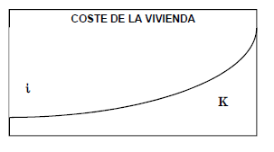
ACORTAMIENTO DE HIPOTECA
Es mejor, ¿acortarla en tiempo o dinero?
O mejor aún, ¿tener una estrategia inteligente?
Os presentamos un ejemplo de hipoteca,
Capital solicitado: 300.000 €
Interés medio: 4 %
Duración: 40 años
Cuota: 1.253,82 €
Capital Devuelto al Banco:
40 x 12 x 1.253,82 = 601.833,60 €

Slide 17
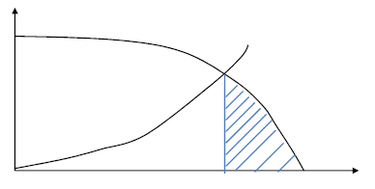
ACORTAMIENTO DE HIPOTECA
Capital solicitado
300.000 €
Ahorro para cancelación: 124 €/mes
Rentabilidad Estimada: 6%
Nueva Duración: 30 años
Capital aportado:
Cuota: 30 x 12 x 1.253,82 = 451.375,20 €
Ahorro: 30 x 12 x 124 = 44.640,00 €
TOTAL: 496.015,20 €
Capital devuelto
601.833,60 €
Capital Ahorrado: 123.839,57 €
¡¡SE AHORRA 10 AÑOS Y 105.818,40 € EN LA COMPRA DE SU CASA!!

Slide 18
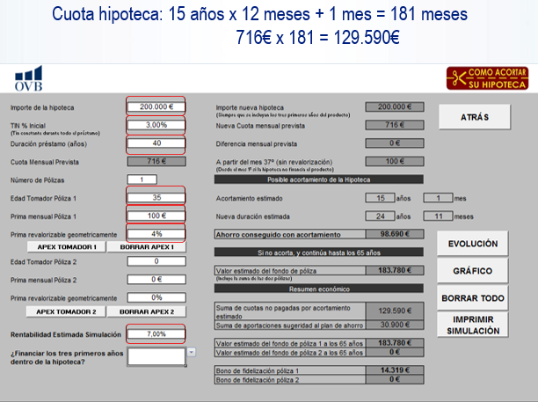
ACORTAMIENTO DE HIPOTECA.

Slide 19
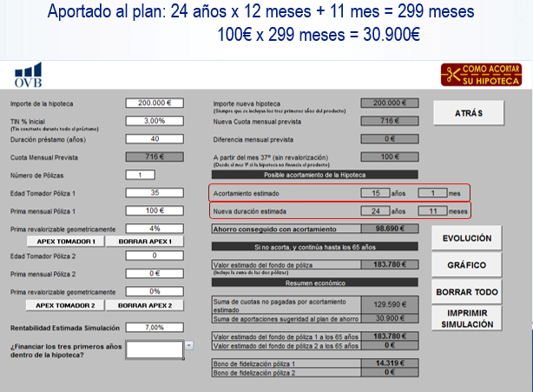
ACORTAMIENTO DE HIPOTECA

Slide 20
ACORTAMIENTO DE HIPOTECA
ENTONCES, ¿POR QUÉ NO AMORTIZAR ANUALMENTE Y SI AHORRAR PARA ACORTAR HIPOTECA ?
1 | Porque nos descapitalizamos.
2 | Porque si en vez de amortizar capital aportamos el dinero a un plan de ahorro obtenemos rentabilidad.

Slide 21
MUCHAS GRACIAS POR SU ATENCIÓN

